Slide 1
Merise du MCD au MLD inspiré du cours de Ph. Chochois

Slide 2
Modèle Logique de Données
On l’appelle aussi Modèle Relationnel.
On emploie souvent l’abréviation suivante :
MLD : Modèle logique des données
Et quelquefois, les abréviations suivantes sont employées :
MLDR : Modèle logique de données relationnelles
MRD : Modèle relationnel de données
MLRD : Modèle relationnel logique de données

Slide 3
Modèle Logique de Données
Le MCD ne peut pas être implanté dans une base de données sans modification.
Il est obligatoire de transformer ce modèle. On dit qu’on effectue un passage du modèle conceptuel de données vers le modèle logique de données.
Le MLD pourra être implanté dans une base de données relationnelle.

Slide 4
Modèle Logique de Données
Pour basculer du MCD au MLD, on suivra 3 règles simples :
Une entité du MCD devient une table
Une association de type max 1:N se traduit par la création d’une clé étrangère
Une association de type max N:N se traduit par la création d’une table
On écrira chaque table du MLD sous la forme :
NOMTABLE (clé_primaire, attribut1, attribut2, …, #clé_étrangère)
Nous allons détailler cela dans les chapitres suivants

Slide 5
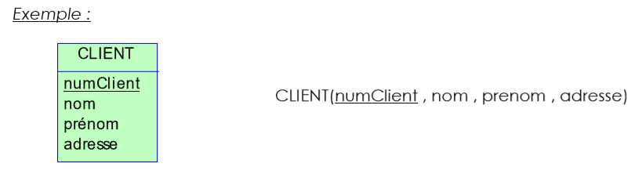
Règles
Règle n° 1 : Une entité du MCD devient une table
C’est la règle la plus simple. Chaque entité devient une table contenant les attributs listés dans le MCD.

Slide 6
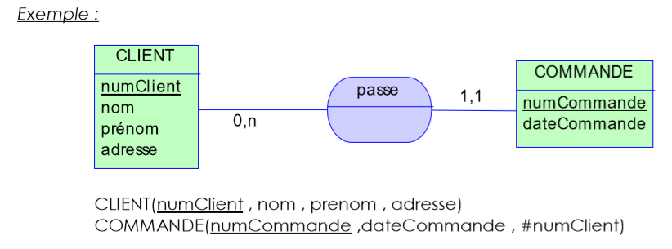
Règles
Règle n° 2 : Une association de type max 1:N se traduit par la création d’une clé étrangère
Une association de type max 1:N signifie que les cardinalités maximales sont positionnées à « 1 » d’un côté de l’association et à « n » de l’autre côté.
Cela se traduit par la création d’une clé étrangère dans l’entité côté « 1 ». Cette clé étrangère référence la clé primaire côté « N »

Slide 7
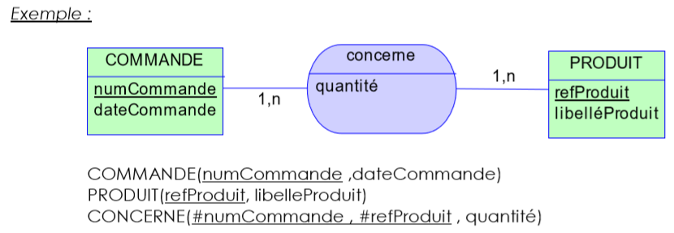
Règles
Règle n° 3 : Une association de type max N:N se traduit par la création d’une table
Une association de type max N:N signifie que les cardinalités maximales sont positionnées à « N » de chaque côté de l’association.
Cela se traduit par la création d’une nouvelle entité qui prendra le nom de l’association et qui combinera les clés primaires de chacune des tables

Slide 8
Règles
Règle n° 3 : Une association de type max N:N se traduit par la création d’une table
Une association de type max N:N signifie que les cardinalités maximales sont positionnées à « N » de chaque côté de l’association.
Cela se traduit par la création d’une nouvelle entité qui prendra le nom de l’association et qui combinera les clés primaires de chacune des tables

Slide 9
Règles
On aura tendance à renommer l’entité créée pour qu’elle ait un nom plus « explicite ». Si vous le faites, placez sa déclaration après les tables « parentes »
devient

Slide 10
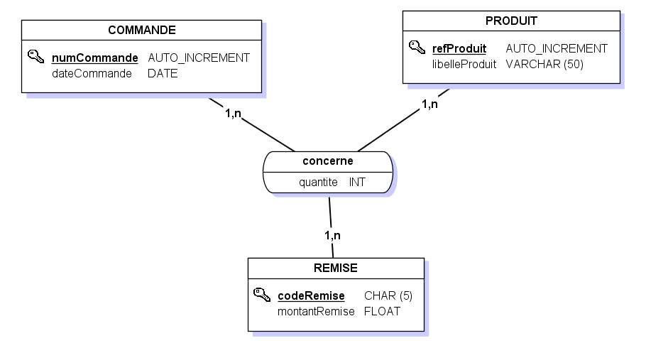
Règles
La règle est la même pour les associations ternaires (3 entités liées). On aura ainsi une clé composée des 3 clés primaires.

Slide 11
Règles
La règle est la même pour les associations ternaires (3 entités liées). On aura ainsi une clé composée des 3 clés primaires.
COMMANDE(numCommande ,dateCommande)
PRODUIT(refProduit, libelleProduit)
REMISE(codeRemise, montantRemise)
CONCERNE(#numCommande , #refProduit , #codeRemise, quantité)

Slide 12
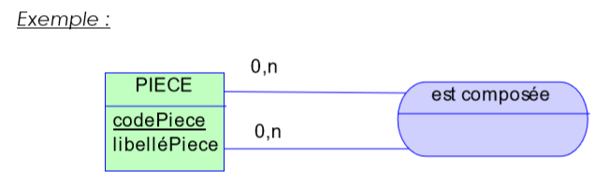
Règles
La règle est la même pour les associations réflexives (lien d’une entité sur elle-même). On aura ainsi une clé composée de 2 fois la clé primaire, les attributs devront être renommés pour éviter les doublons.
PIECE(codePiece ,libellePiece)
COMPOSITION (#pieceComposee , #pieceComposante)

Slide 13
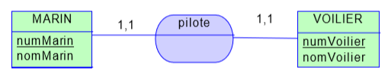
Cas particuliers : les relations max 1:1
Quand l’on a une relation max 1:1 des deux côtés on doit tout de suite se demander s’il ne faut pas plutôt fusionner les deux entités.
Exemple 1 : Dans le cadre d’une course à la voile en solitaire, représentez le schéma relationnel après avoir fait le schéma Entité-Relations pour les informations suivantes : numero du marin, nom du marin, numéro du voilier, nom du voilier.

Slide 14
Cas particuliers : les relations max 1:1
Si fonctionnellement, le marin est le plus important…
MARIN(numMarin , nomMarin , numVoilier , nomVoilier)
OU
Si fonctionnellement, le voilier est le plus important…
VOILIER(numVoilier , nomVoilier , numMarin , nomMarin)

Slide 15
Cas particuliers : les relations max 1:1
OU
Si le modèle peut évoluer ou si on a une distinction fonctionnelle forte entre marin et voilier…
VOILIER(numVoilier , nomVoilier , #numMarin)
MARIN(numMarin , nomMarin , #numVoilier)

Slide 17
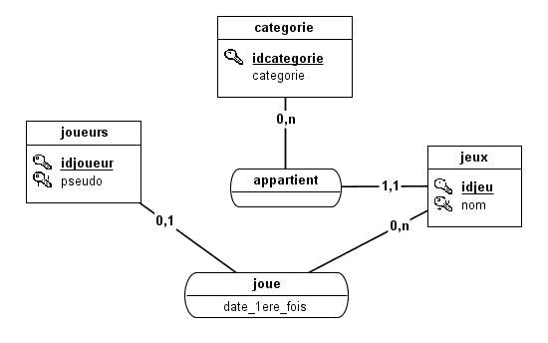
Exercice 1 – Jeu vidéo – Ecrivez sur une feuille le MLD

Slide 18
Solution 1 – Jeu vidéo
JOUEURS (idjoueur, pseudo, date_1_ere_fois, #idjeu)
CATEGORIE (idcategorie, categorie)
JEUX (idjeu, nom, date_1er_fois, #idcategorie)

Slide 19
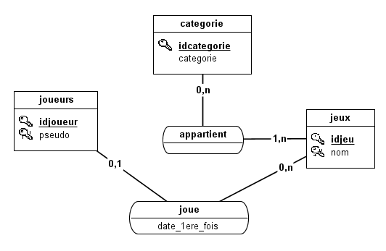
Exercice 2 – Jeu vidéo – Ecrivez sur une feuille le MLD
Attention, une cardinalité a été changée

Slide 20
Solution 2 – Jeu vidéo
JOUEURS (idjoueur, pseudo, date_1_ere_fois, #idjeu)
CATEGORIE (idcategorie, categorie)
JEUX (idjeu, nom)
JEUX_CATEGORIE (#idjeu, #idcategorie)

Slide 21
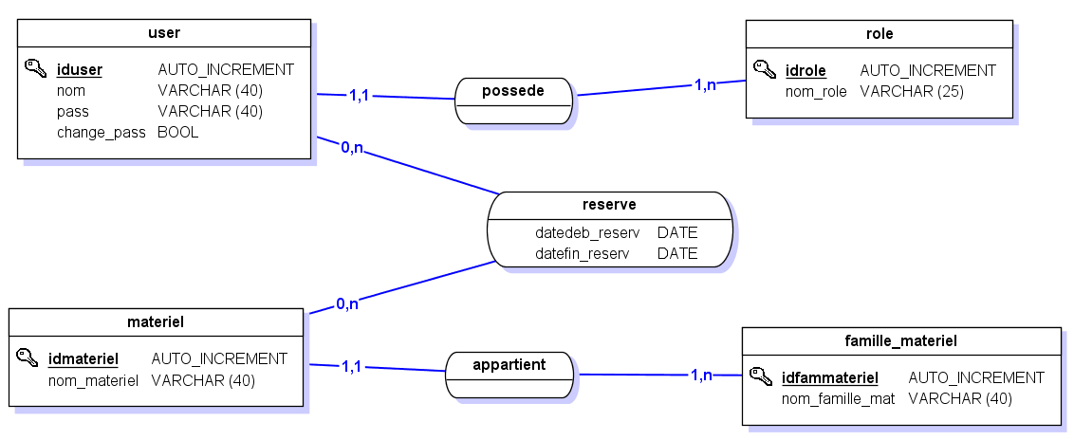
Exercice 3 – UserMat – Ecrivez sur une feuille le MLD

Slide 22
Solution 3 – UserMat
USER (iduser, nom, pass, change_pass, #idrole)
ROLE (idrole, nom_role)
MATERIEL (idmateriel, nom_materiel, #idfammateriel)
FAMILLE_MATERIEL (idfammateriel, nom_famille_mat)
USER_MATERIEL (#iduser, #idmateriel, datedeb_reserv, datefin_reserv)

